Slide 1
Изготовление цветов из гофрированной бумаги
Выполнила:
Гилязетдинова Г.В.,
Учитель технологии
Notes:
Презентация по данной теме сопровождает закрепление изучения новой темы: “Изготовление цветов из гофрированной бумаги”

Slide 2
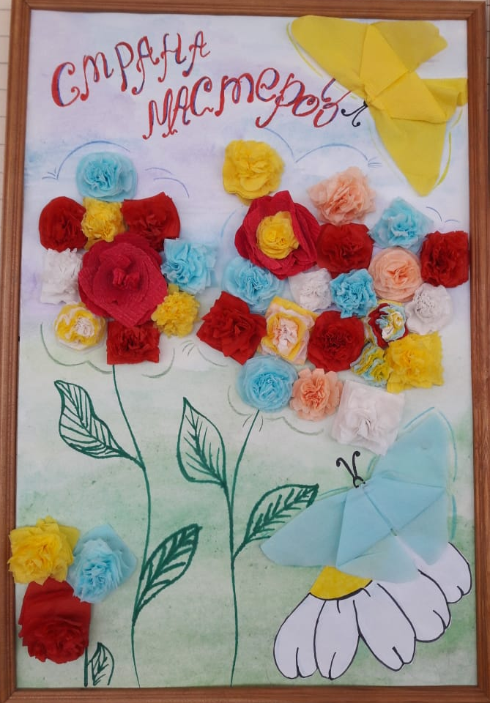
Изготовление цветов из гофрированной бумаги

Slide 3
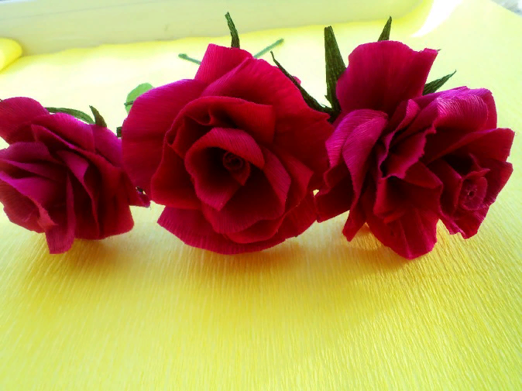

Slide 4
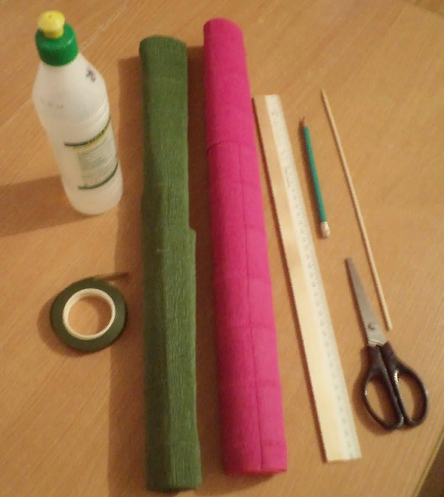
Для работы нам потребуется: гофрированная бумага красного и зелёного цвета, бумажная лента зелёного цвета — шириной 1 см., ножницы, клей, линейка, карандаш, деревянная шпажка.

Slide 5
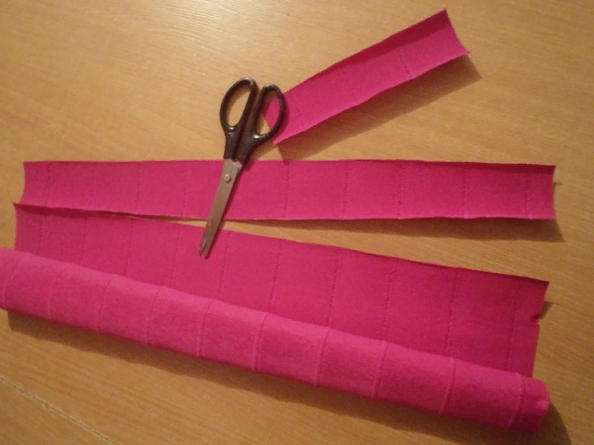
Для лепестков розы нам необходимо отмерить и отрезать полоску от гофрированной бумаги примерно 7 – 8 см длиной, по всей ширине рулона, разделить на отрезки по 5 – 6 см, нам необходимо 12 – 15 штук.

Slide 6
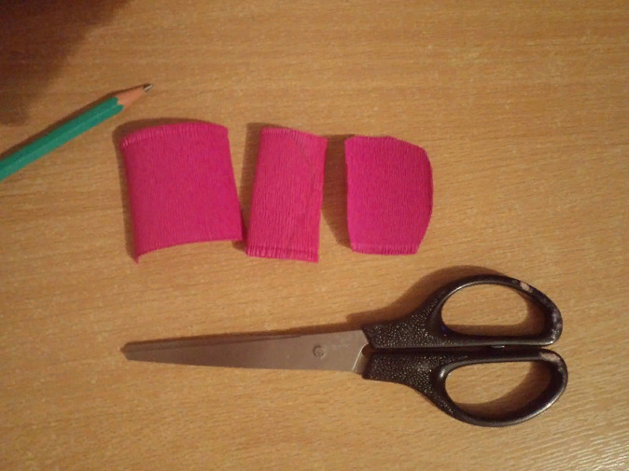
Затем складываем прямоугольник пополам вдоль линий гофры, вырезаем половинку лепестка нашей розы.

Slide 7
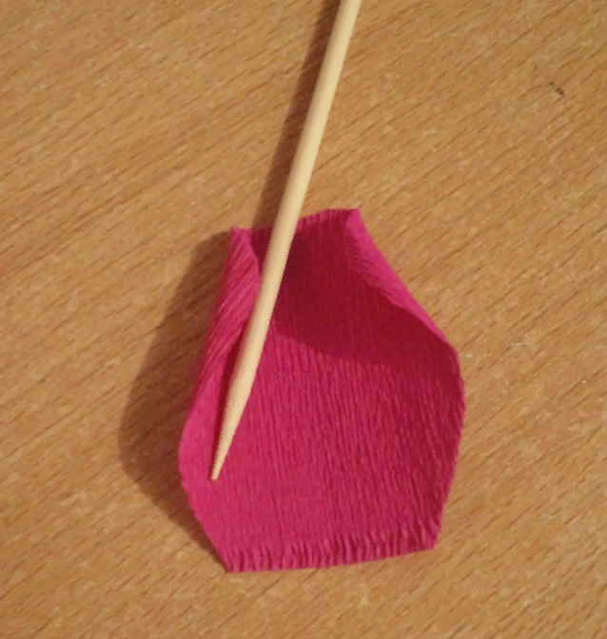
Раскрываем, верхние левый и правый край подкручиваем кончиком деревянной шпажки или проволоки, слегка растягиваем середину нашего лепестка, тоже самое, проделываем и с другими прямоугольниками.

Slide 8
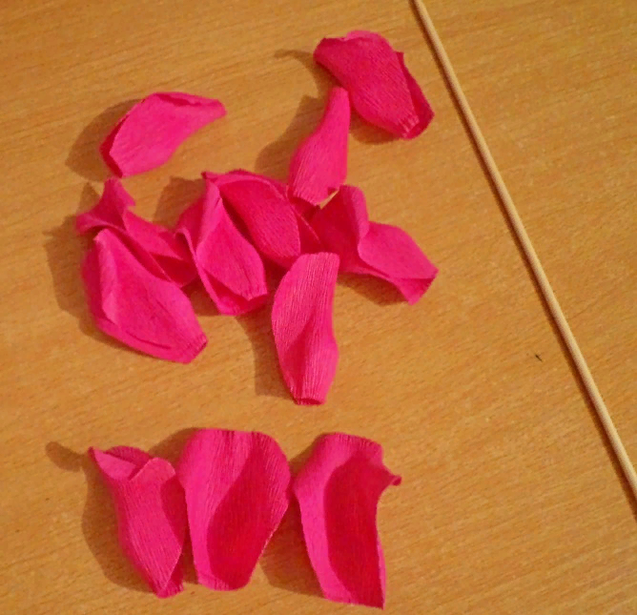

Slide 9
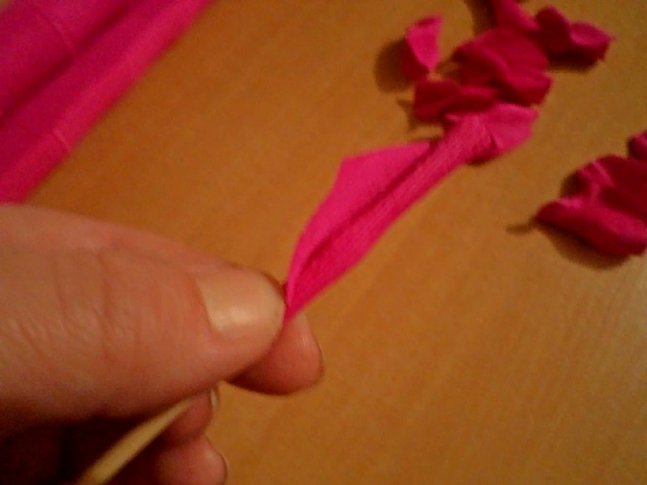
Далее начинаем собирать наш цветок: шпажку аккуратно обмазываем клеем, берём лепесток, и аккуратно начинаем обвивать его вокруг шпажки, даем время клею склеиться.

Slide 10
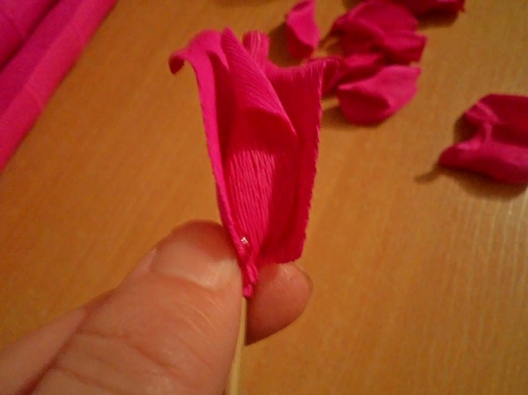
Со следующим лепестком поступаем также, смазав основание предыдущего лепестка клеем.

Slide 11
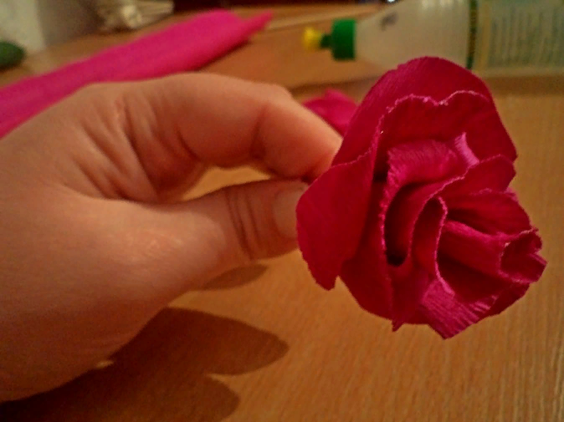
Третий и последующие лепестки наклеиваем уже в шахматном порядке.

Slide 12
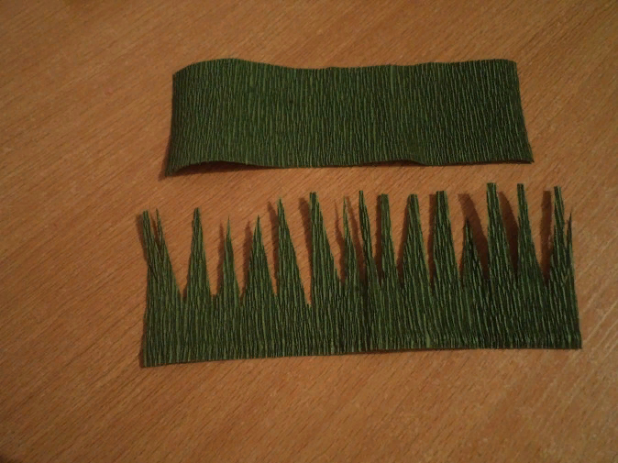
Затем мы вырезаем две полоски зелёного цвета для листочков на стебле и около основания нашего цветка примерно 5-7 длиной и шириной 8 см.

Slide 13
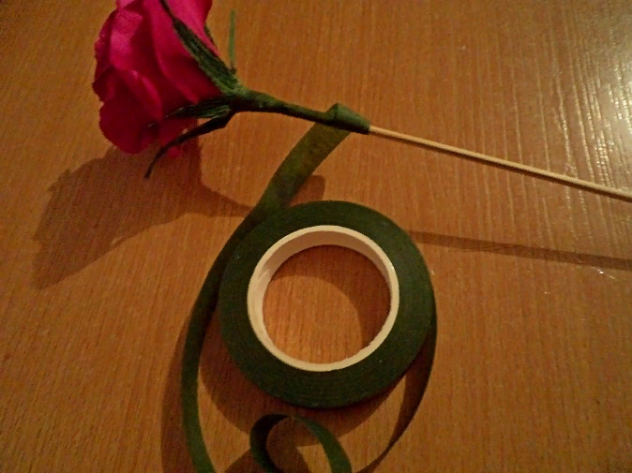
Приклеиваем около основания розы полоску с лепестками.
После того как основательно подсохнет наша роза, смазав край бумажной ленты клеем мы начинаем обвивать шпажку по всей длине, закрепляем её так же клеем внизу.

Slide 14
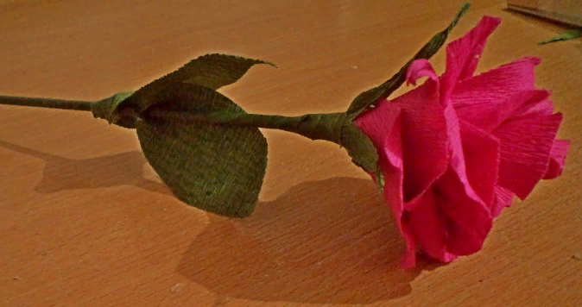
Из второй полоски зелёной бумаги вырезаем лепестки для приклеивания на стебель розы.

Slide 15
